Slide 1
Driver bazat pe microcontroler ARM pentru controlul unui motor pas cu pas
Pascal Marian

Slide 2
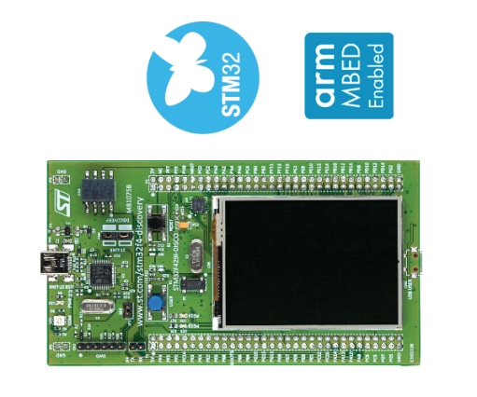
STM32F429I-DISCO
Kitul 32F429IDISCOVERY Discovery valorifică capacitățile microcontrolerelor STM32F429 de înaltă performanță, pentru a permite utilizatorilor să dezvolte cu ușurință aplicații bogate cu interfețe grafice avansate de utilizator.

Slide 3
Specificații
STM32F429ZIT6 MCU cu 180MHz/225DMIPS ARM Cortex-M4 cu performanță de execuție din memoria flash;
2 Mbytes memorie flash, 256 Kbytes de RAM;
Senzor MEMS pe 3 axe;
2.4” QVGA TFT LCD display;
64-Mbit SDRAM;
2x conectori USB(debug, programare, aplicație);
Embedded ST-LING/V2-B;
Arm Mbed Enabled;

Slide 4
ARM Cortex M4
Procesorul Cortex-M4 este dezvoltat pentru a se adresa piețelor de control al semnalului digital care necesită o combinație eficientă, ușor de utilizat, de capacități de control și procesare a semnalului. Combinația dintre funcționalitatea de procesare a semnalului cu eficiență ridicată și beneficiile de consum redus, cost redus și ușurință în utilizare a familiei de procesoare Cortex-M satisface multe piețe. Aceste industrii includ controlul motoarelor, industria automobilelor, gestionarea energiei electrice, audio încorporat și piețe de automatizare industrială.

Slide 5
Pinii I/O
Majoritatea pinilor STM32 pot fi configurați ca intrare sau ieșire și pot fi conectați fie la porturile GPIO, fie la „funcții alternative” (alte periferice). Ca o convenție standard de denumire, pinii sunt numiți de funcția lor GPIO - de exemplu PA0 (bitul 0 al portului A) sau PB9 (bitul 9 al portului B).

Slide 6
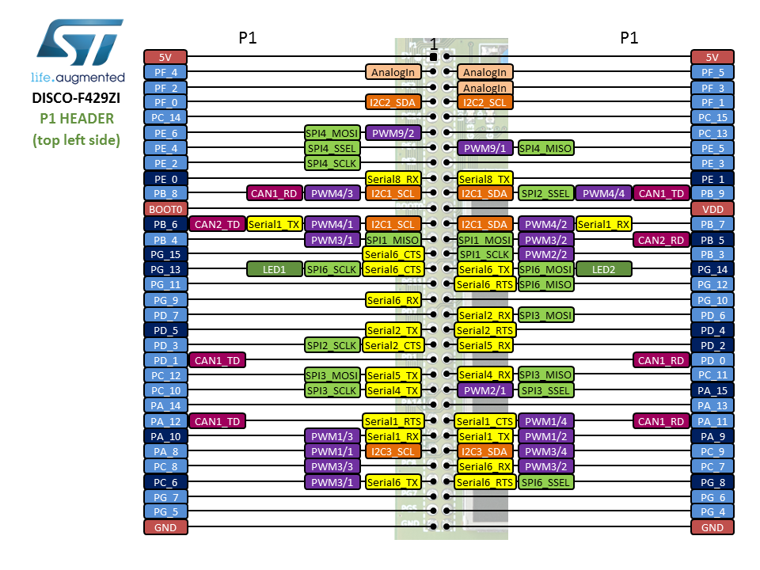

Slide 7
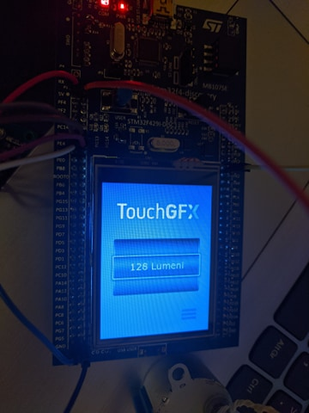
Cronometrele hardware
Cronometrele hardware sunt componente cheie ale majorității microcontrolerelor. În plus față de a fi folosit pentru a măsura trecerea timpului - de exemplu, furnizarea unei alarme la intervale regulate - temporizatoarele sunt utilizate atât pentru a genera, cât și pentru a decoda trenuri complexe de impulsuri. O utilizare obișnuită este generarea unui semnal modulat la lățimea impulsului pentru controlul vitezei motorului.

Slide 8
Convertorul Analog Digital (ADC)
Convertorul A/D este un convertor pe 8 biți cu aproximări succesive care poate face conversii continuu sau la primirea unei comenzi. Sfârșitul conversiei poate fi semnalizat cu un bit indicator sau poate cere o întrerupere. Ceasul de conversie poate fi selectat. Acesta preia date furnizate din exterior și le transformă în date digitale.

Slide 9
Motor pas cu pas
Un motor pas cu pas, este un motor electric fără perii care împarte o rotație completă într-un număr de trepte egale. Poziția motorului poate fi apoi comandată să se miște și să se mențină la unul dintre acești pași fără niciun senzor de poziție pentru feedback (un controler cu buclă deschisă), atâta timp cât motorul este dimensionat cu atenție la aplicație în ceea ce privește cuplul și viteza.

Slide 10
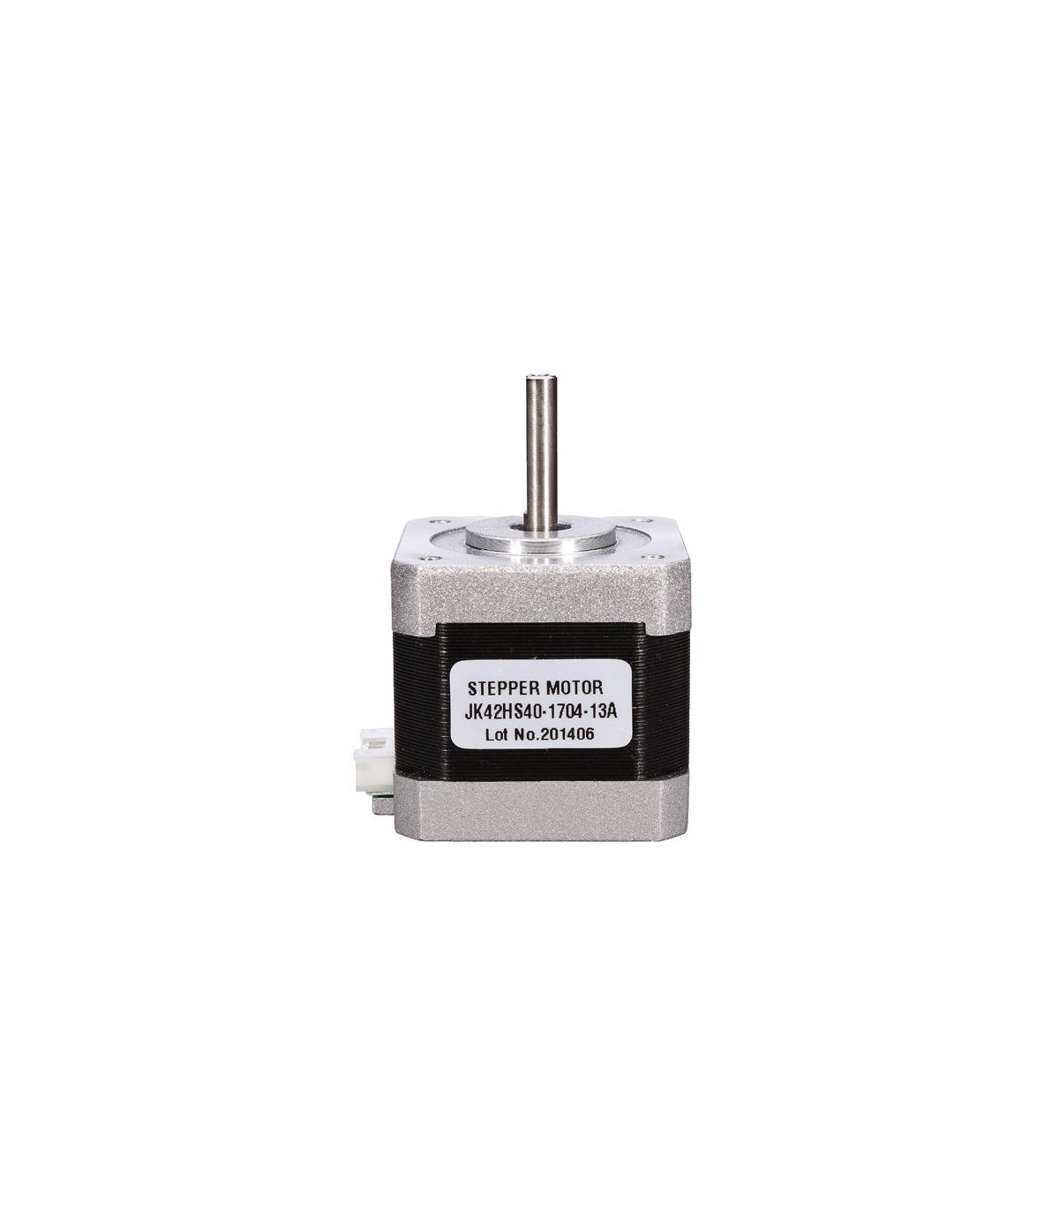

Slide 11
Senzor de lumină
Senzorul de lumină este o componentă care sesizează nivelul de iluminare al mediului.

Slide 12
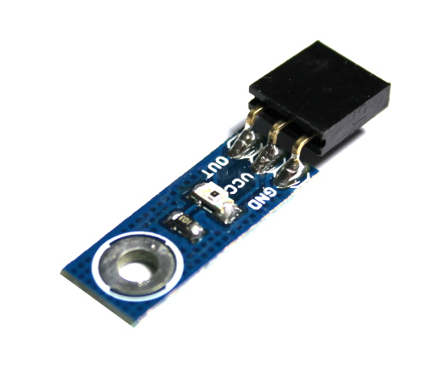

Slide 13
STM32 CUBE MX
STM32CubeMX este un instrument grafic care permite o configurare foarte ușoară a microcontrolerelor și microprocesoarelor STM32, precum și generarea codului C de inițializare corespunzător pentru nucleul Arm Cortex-M, printr-un proces pas cu pas.

Slide 14
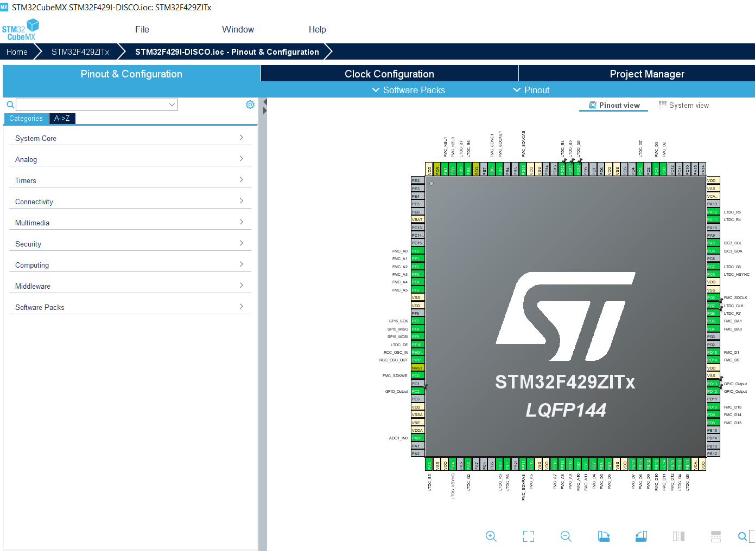

Slide 15
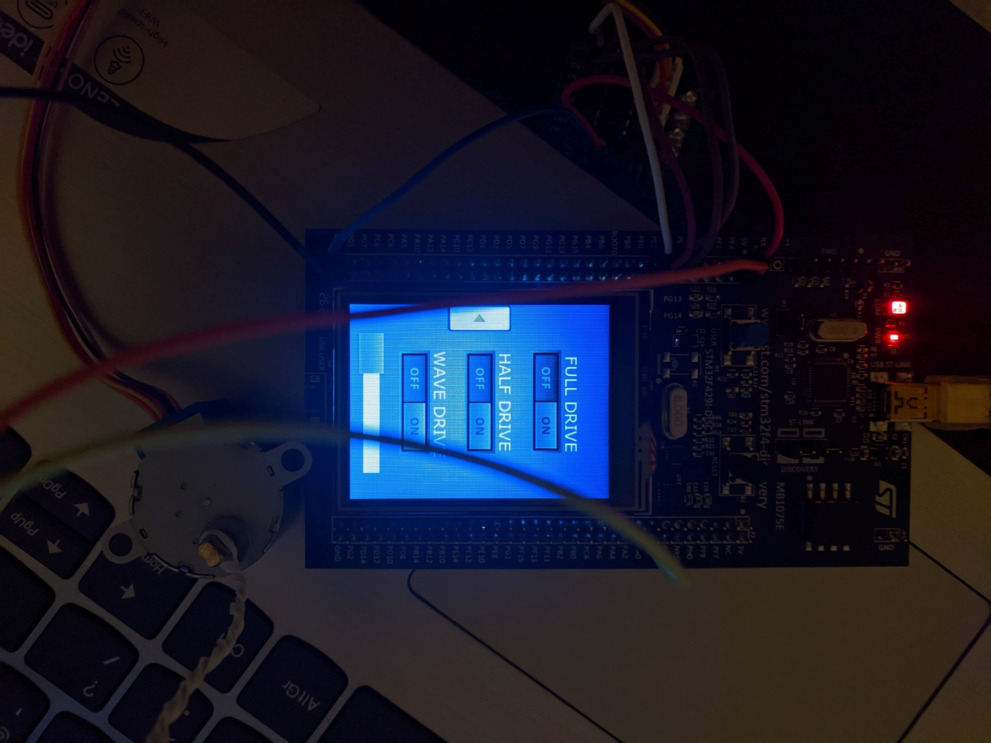

Slide 16
